Slide 1
CEPC SRF cavity development status
沙 鹏，on behalf of CEPC SRF Team
20251218

Slide 2
目录
650 MHz连续波模组
在上个月CEPC Workshop翟纪元报告的基础上更新
超导腔行业动态

Slide 3
650 MHz连续波模组
Jiyuan Zhai
CEPC 650 MHz连续波模组（1960万，高能锐新中标），包括了6只650 MHz 2-cell超导腔及其附件（如下）：
6个主耦合器，6套调谐器，12个高阶模耦合器，2个高阶模吸收器
1台低温恒温器，1套磁屏蔽，1套真空系统
附属部件及配套工装等
CEPC 650 MHz连续波模组 |  | EDR Specification
垂直测试 | E_{acc.max} | 30 MV/m
 | Q₀ | 3.6E10 @ 25 MV/m
水平测试 | E_{acc.max} | 28 MV/m
 | Q₀ | 3.3E10 @ 25 MV/m
长期稳定运行 | E_{acc.max} | 28 MV/m
 | Q₀ | 3.0E10 @ 25 MV/m
目前，已支付给高能锐新980万元（50%），后续经费待定。因此，先研制超导腔、主耦合器、高阶模耦合器、高阶模吸收器等关键部件，恒温器、系统集成等尚未开始。

Slide 4
参与人员
Jiyuan Zhai
姓 名 | 职务/职称 | 职责
翟纪元 | 正高级工程师 | 负责650MHz超导腔模组总体
沙 鹏 | 正高级工程师 | 负责超导腔
葛 锐 | 正高级工程师 | 负责恒温器
徐妙富 | 高级工程师 | 负责恒温器设计、工艺、组装
米正辉 | 副研究员 | 负责调谐器及磁场控制
陈 旭 | 高级工程师 | 负责主耦合器
郑洪娟 | 副研究员 | 负责高阶模耦合器
孟繁博 | 副研究员 | 负责高阶模吸收器
靳 松 | 高级工程师 | 负责腔后处理、洁净组装、磁屏蔽
李 梅 | 工程师 | 负责模组低温流程
桑民敬 | 高级工程师 | 负责模组低温测控
叶 瑞 | 高级工程师 | 负责模组低温控制
孙良瑞 | 工程师 | 负责模组低温调试
刘佰奇 | 副研究员 | 负责腔真空，腔热处理
王小龙 | 高级工程师 | 负责模组准直
贺斐思 | 研究员 | 模组工艺及现场协调
张新颖 | 高级工程师 | 超导腔机械设计
董 超 | 副研究员 | 超导腔工艺
马 强 | 高级工程师 | 主耦合器设计及工艺
黄彤明 | 正高级工程师 | 主耦合器设计及工艺
林海英 | 高级工程师 | 耦合器测试、模组水平测试
王群要 | 高级工程师 | 水平测试控制
赵发成 | 高级工程师 | 水平测试工艺
赵同宪 | 副研究员 | 模组低温工艺
常正则 | 副研究员 | 模组设计及模拟
李少鹏 | 研究员 | 模组低温测试
赵建兵 | 正高级工程师 | 模组工艺
张占军 | 正高级工程师 | 模组组装
张 亮 | 高级工程师 | 模组组装
赵 辉 | 高级工程师 | 超导腔及组装工艺
郭润兵 | 高级工程师 | 主耦合器工艺、测试、组装
牟智慧 | 工程师 | 超导腔加工
杨丛莱 | 工程师 | 超导腔焊接
叶灵西 | 研究生 | 超导腔及模组测试
刘 铭 | 研究生 | 调谐器、模组总装及测试
余金鑫 | 研究生 | 模组测试

Slide 5
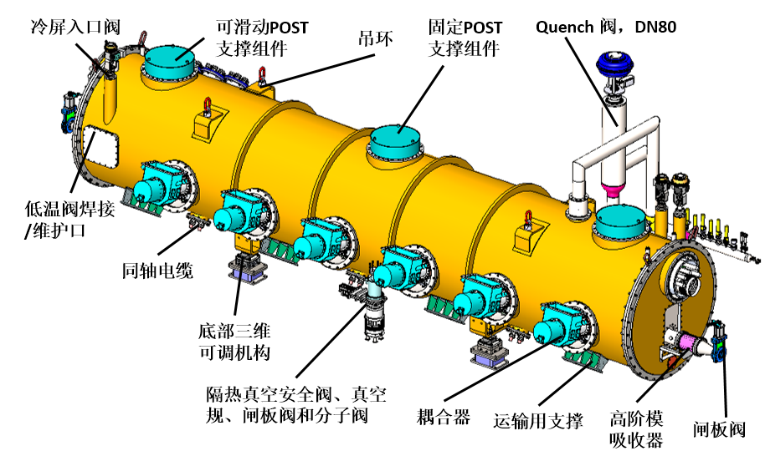
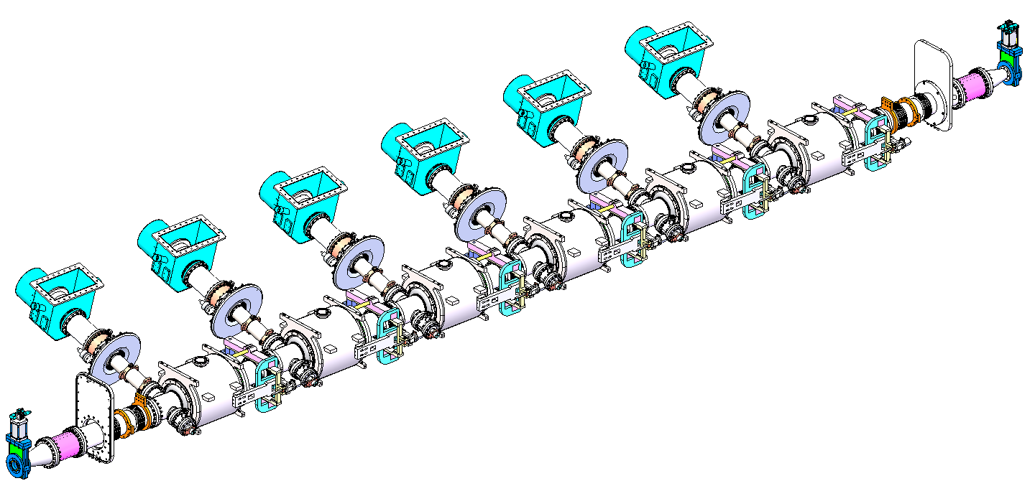
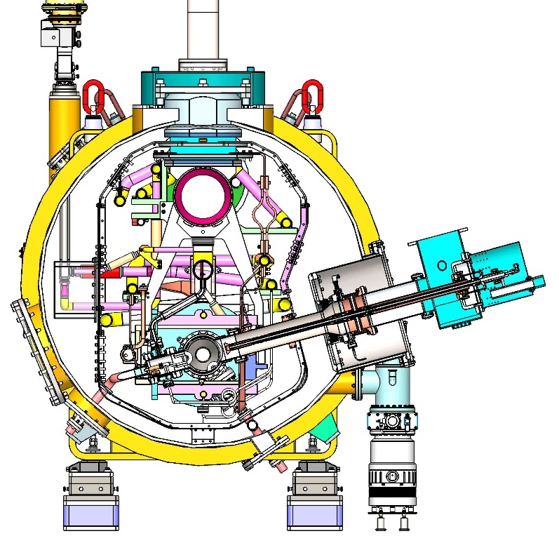
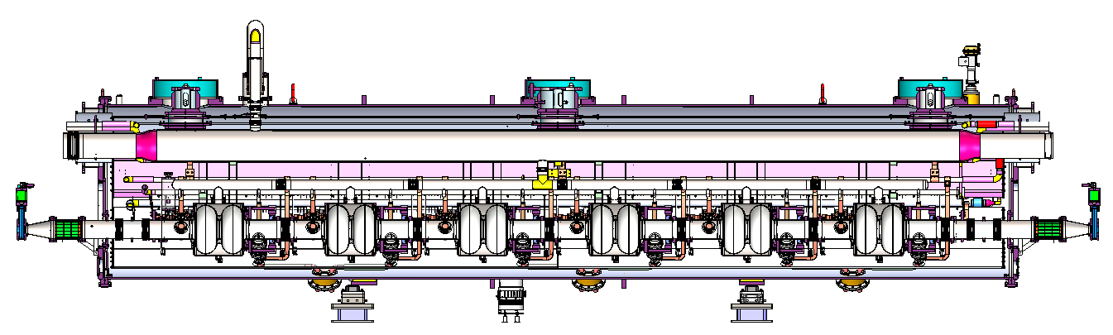
650 MHz Full-Scale Cryomodule Design
Miaofu Xu,
Mei Li …

Slide 6
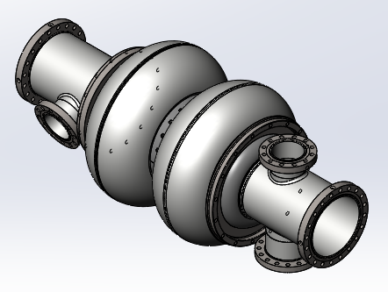
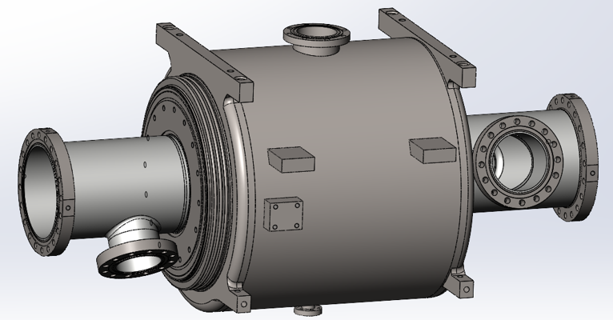
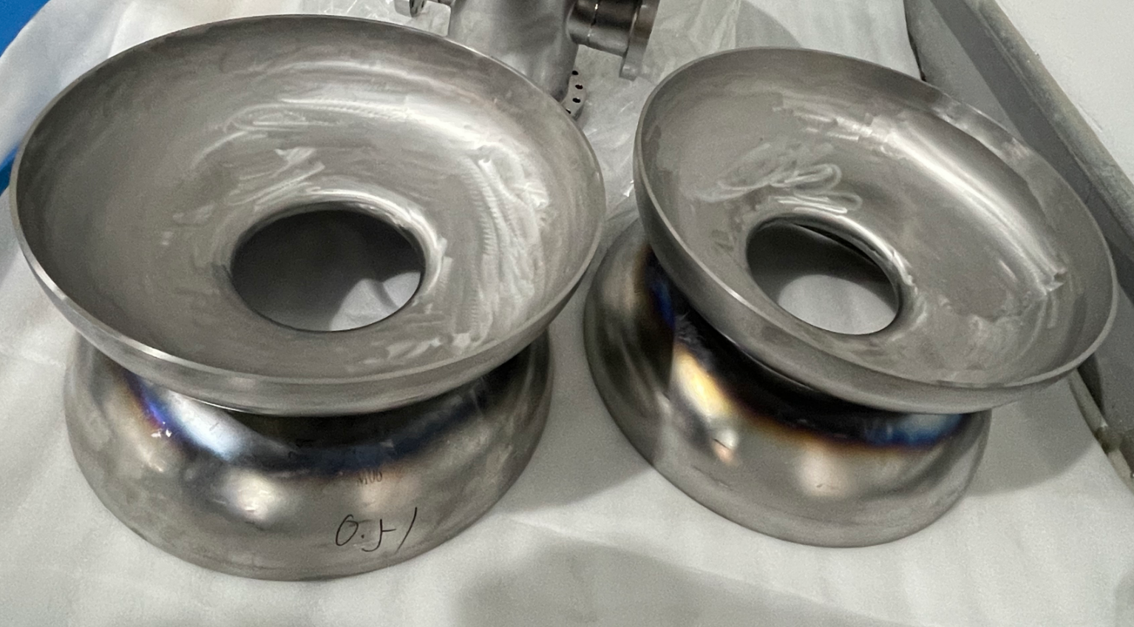
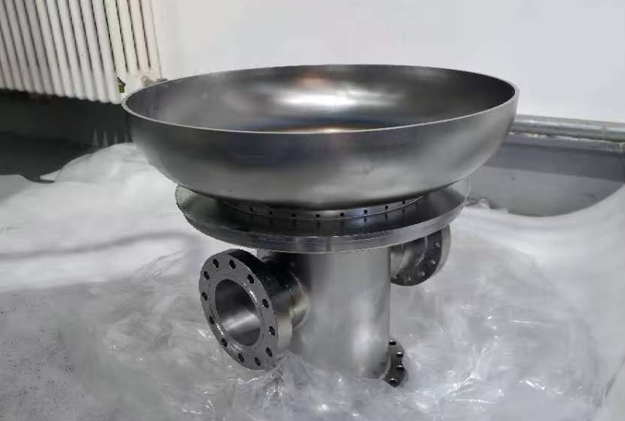
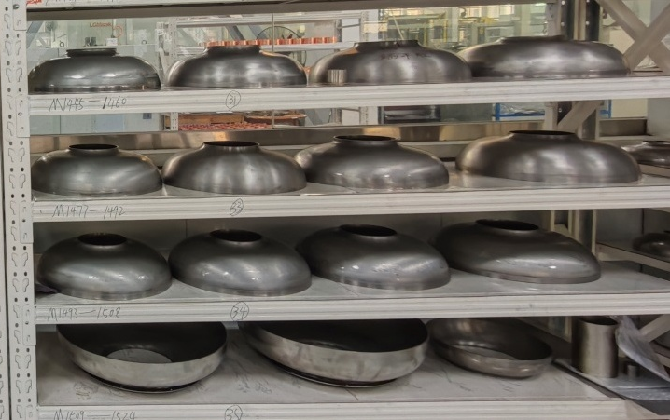
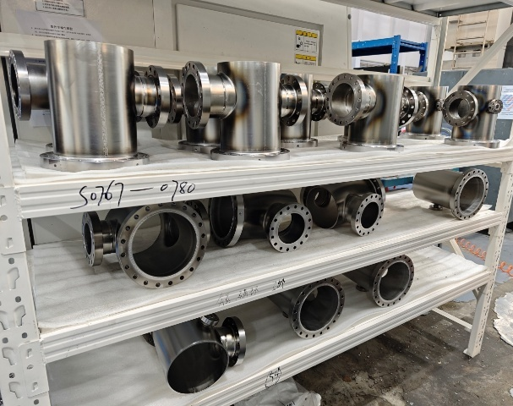
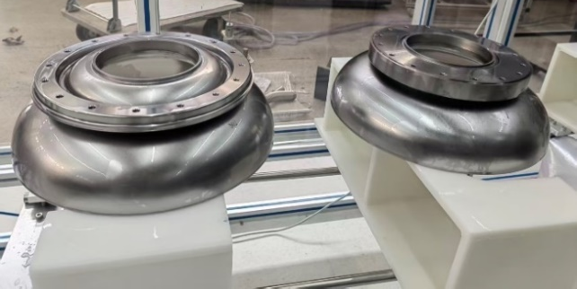
650 MHz 2-cell超导腔
Chao Dong, HERT
8只650 MHz 2-cell超导腔的部件加工均已完成，正在进行整腔的电子束焊接。
目前，所工厂超导腔任务繁重：BEPC II U、HEPS、SHINE、CSNS II、九院、韩国IBS……
槽腔
裸腔
650 MHz 2-cell超导腔部件
整腔焊接前的部件

Slide 7
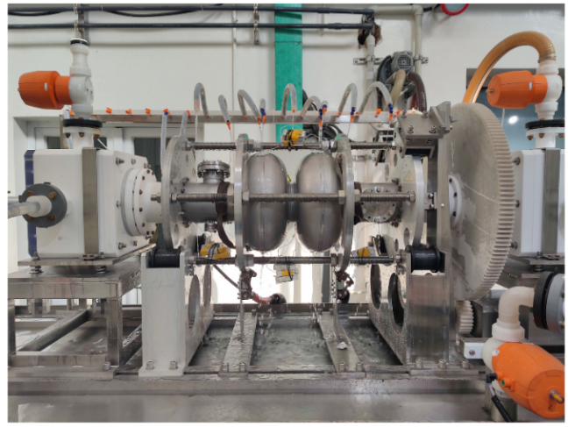
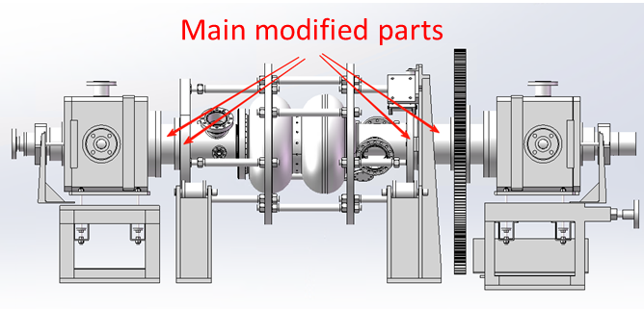
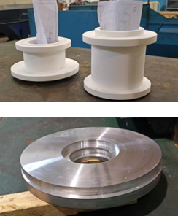
电化学抛光（EP）
Song Jin
EP system aging and maintenance: abrasion and erosion of parts and devices. Sulfur and carbon contaminations inside pipes and pumps. Clean or replace most of the parts and devices.
System tests with 1.3 GHz 1-cell cavities. One of them achieved 40 MV/m, but with considerable field emission.
EP tooling modification for new flanges of 650 MHz 2-cell cavity
650 MHz 2-cell cavity EP optimization and mid-T for high Q and high gradient

Slide 8
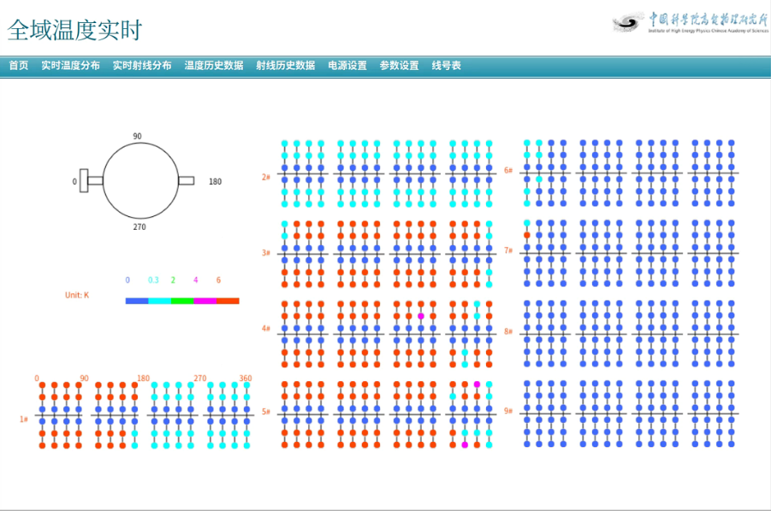
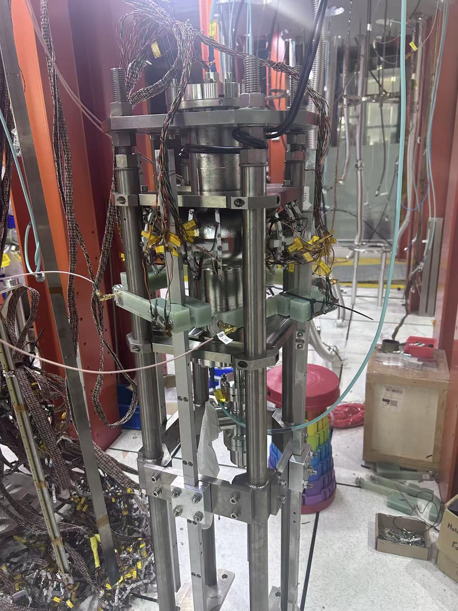
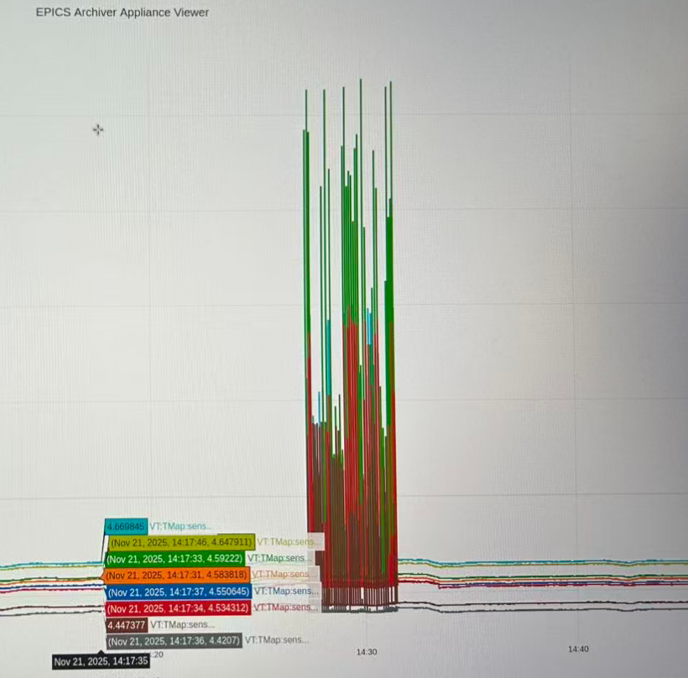
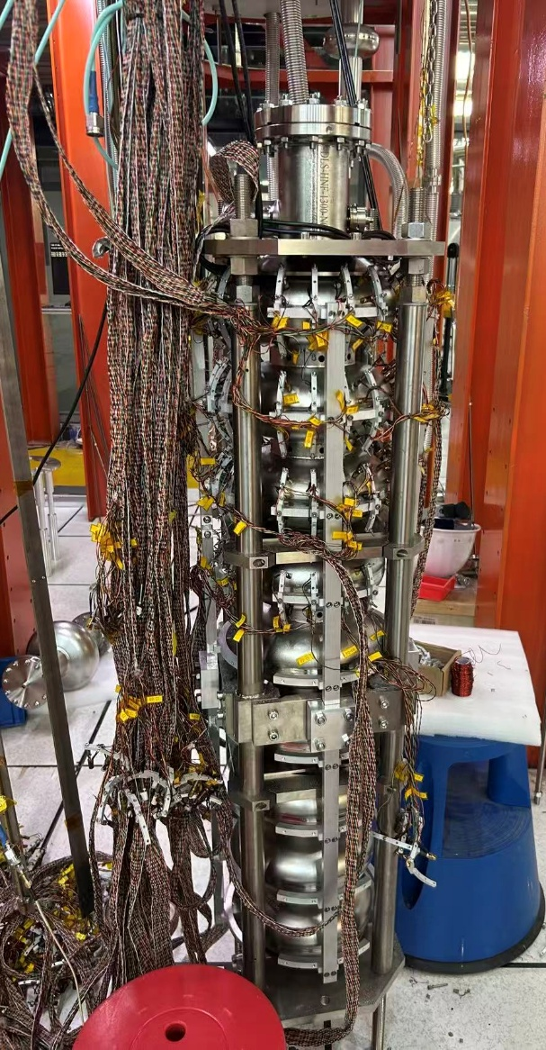
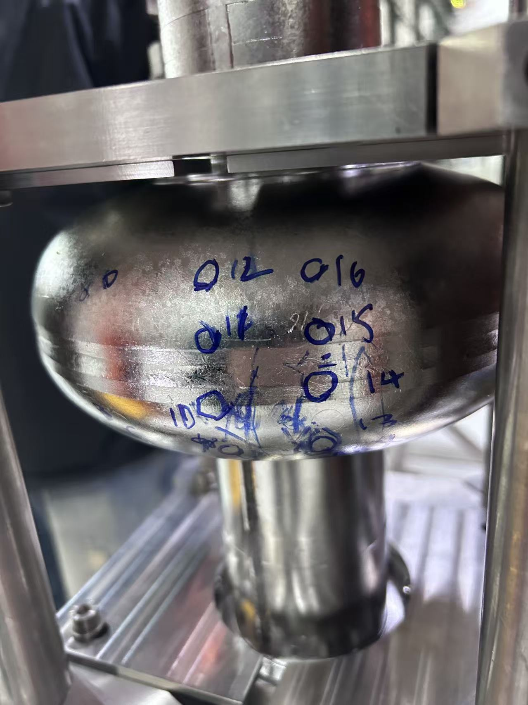
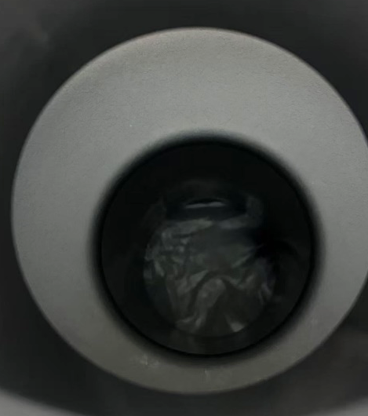
T-mapping System
Tongxian Zhao
升温位置
9-cell T-mapping system in commissioning. X-ray mapping to be installed soon.
Temperature sensor: film-type carbon resistance thermometer
Sensitivity: 0.05 K @ 2~10 K
Amount: 96 temperature sensors per cell, 864 in total.
Sample time: 100 ms
单cell腔的实验：T-mapping准备找到了超导腔表面的温升位置

Slide 9
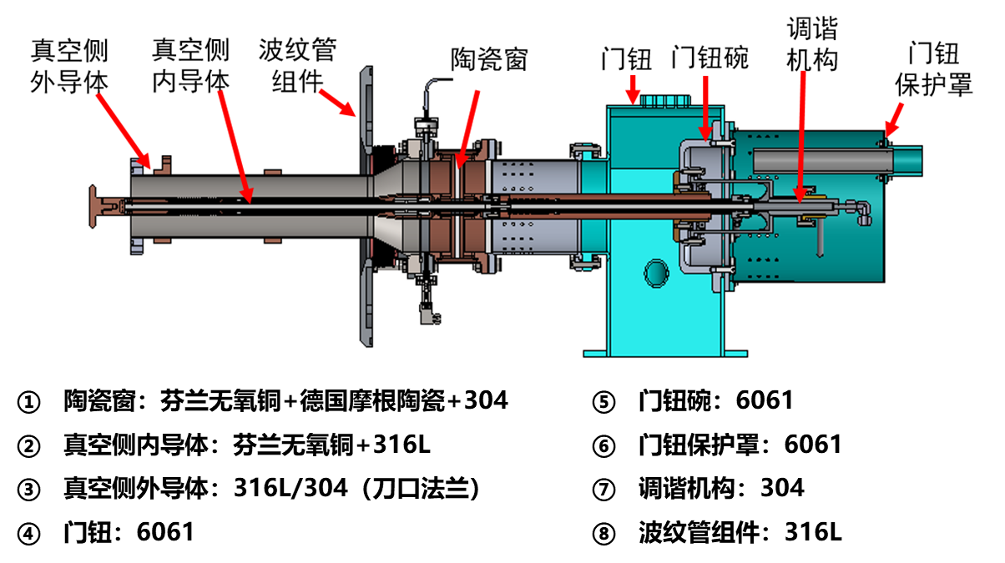
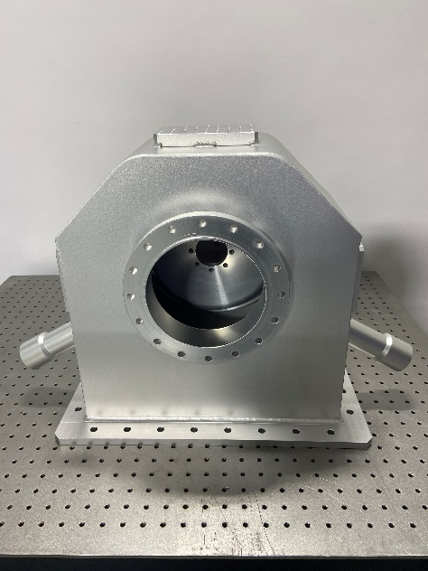
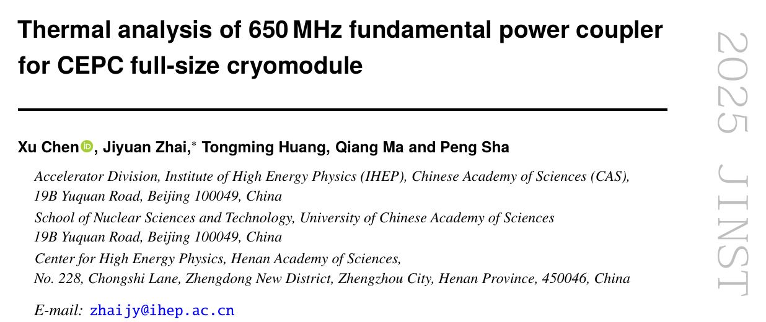
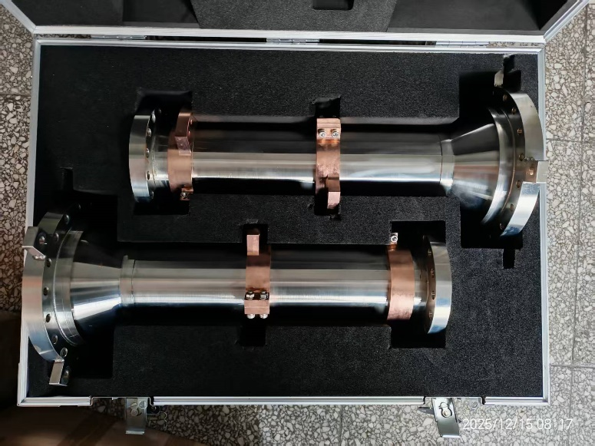
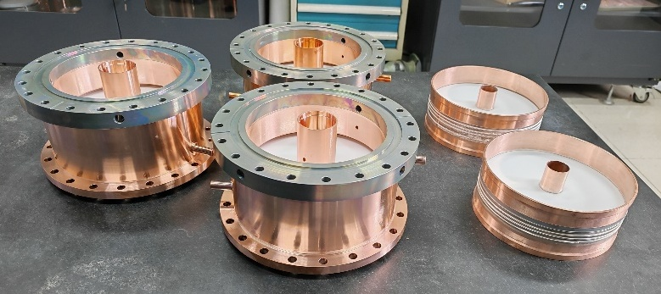
650 MHz主耦合器
Xu Chen, Tongming Huang, Qiang Ma
HERT
需要6套可调耦合的300kW连续波输入耦合器，除窗体（关键、已损坏）是按4套加工之外，其余都是按2套加工。
目前，各部件的加工和焊接基本完成，接下来要进行电镀（包括外导体镀铜、窗片镀TiN）。
门钮
Xu Chen et al 2025 JINST 20 T09008
窗体
外导体

Slide 10
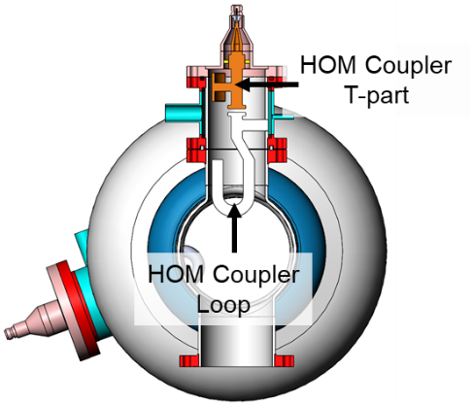
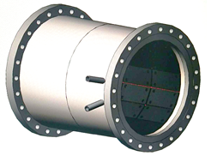
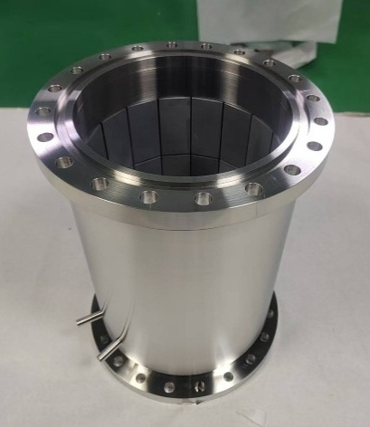
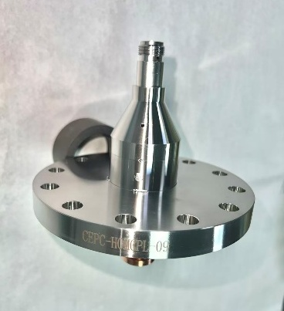
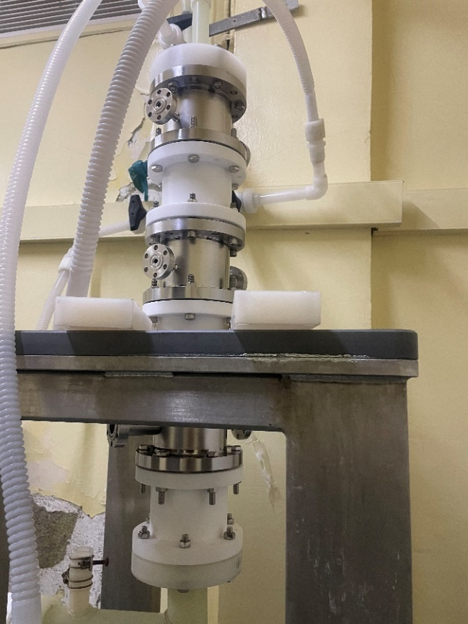
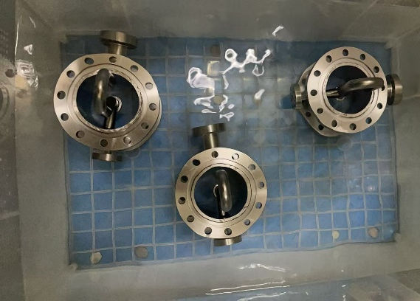
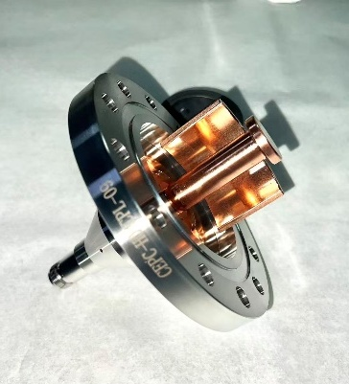
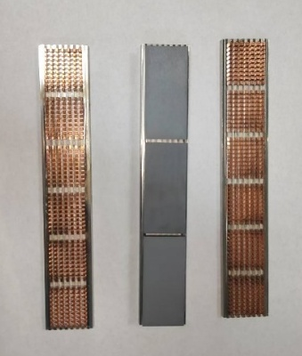
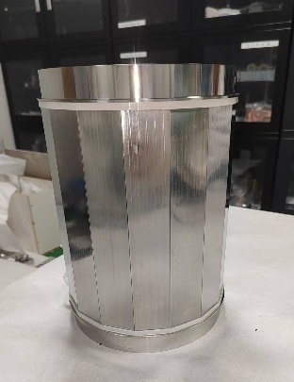
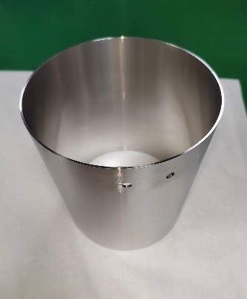
650 MHz高阶模耦合器和吸收器
Hongjuan Zheng, Fanbo Meng
OTIC, HAITEC
12只高阶模耦合器、2只高阶模吸收器正在加工中。
1 kW HOM coupler
Free of notch-tuning
HOM absorber with
SiC + AlN material

Slide 11
目录
650 MHz连续波模组
在上个月CEPC Workshop翟纪元报告的基础上更新
超导腔行业动态

Slide 12
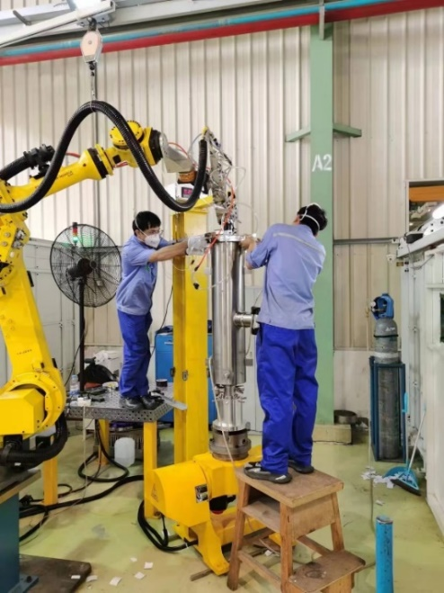
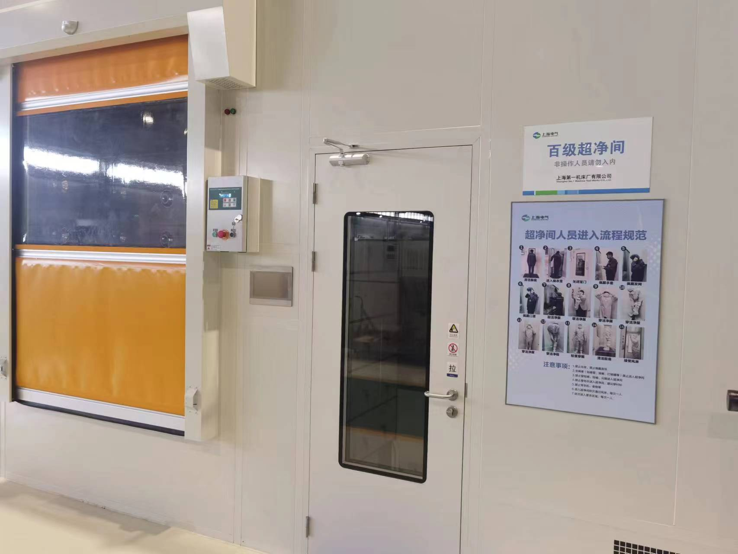
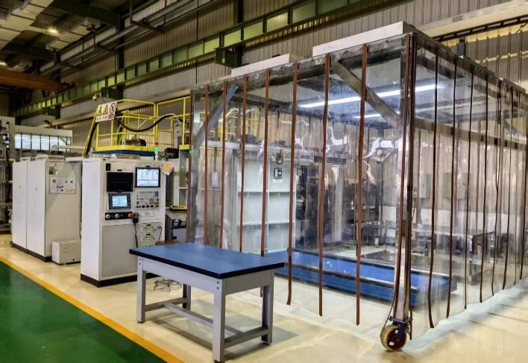
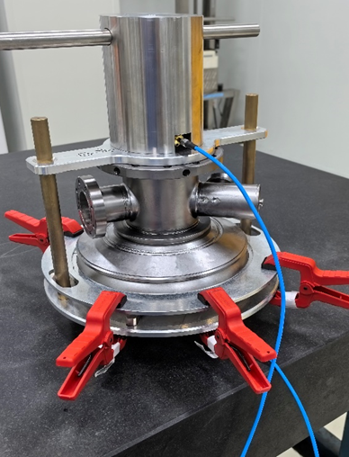
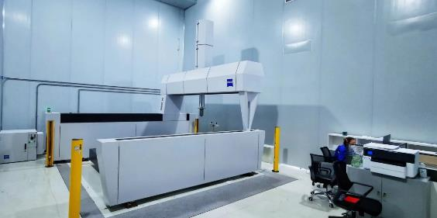
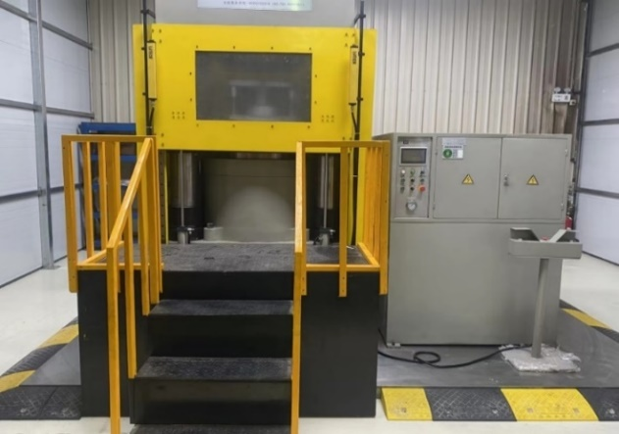
上海电气
电子束焊机
激光焊机
百级洁净间
测频
高精度三坐标测量机（蔡司 M30/30/12）
冲压机

Slide 13
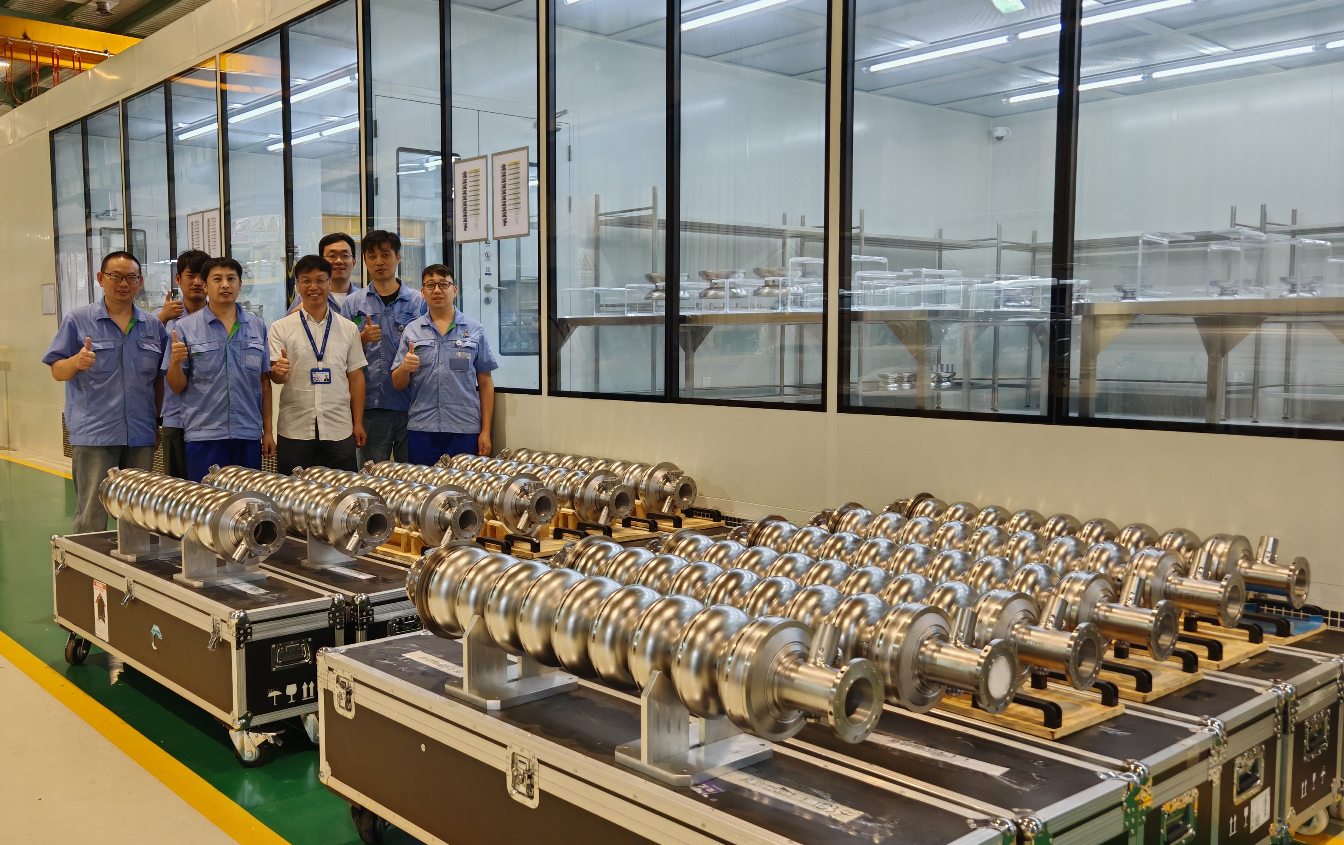
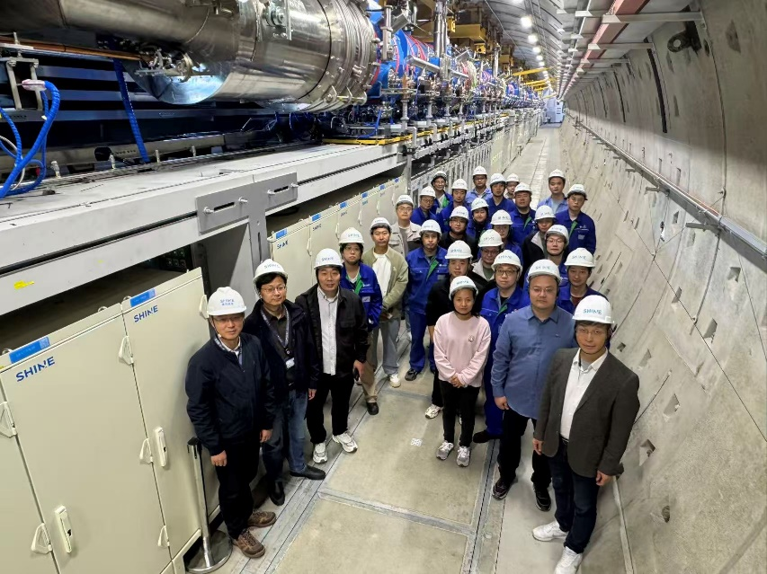
首台上海本地造的SHINE超导加速模组-CM23
SHINE超导加速模组-CM23：Q0=3.5E10@20MV/m
高能所的1.3GHz高Q模组： Q0=3.6E10@21MV/m
序号 | CM-MT | Q0-16裸/槽 | Q0-20裸/槽 | Eacc-max裸/槽
1 | SJ015-J | 3.99e10/3.94e10 | 3.97e10/3.95e10 | 24.0/25.9
2 | SJ026-J | 3.44e10/2.84e10 | 3.42e10/2.74e10 | 29.2/29.1
3 | SJ009-J | 3.84e10/3.72e10 | 3.82e10/3.50e10 | 26.0/25.1
4 | SJ018-J | 3.80e10/3.33e10 | 3.84E+10/3.36e10 | 24.3/23.3
5 | SJ008-J | 4.19e10/3.37e10 | 4.28e10/3.35e10 | 26.0/23.7
6 | SJ016-J | 3.95e10/3.79e10 | 3.94e10/3.30e10 | 23.8/26.3
7 | SJ021-J | 3.42e10/2.81e10 | 3.45e10/2.77e10 | 28.4/27.1
8 | SJ024-J | 4.02e10/3.31e10 | 2.73e10/3.23e10 | 23.2/25.6
平均值 | / | 3.46E+10 | 3.39E+10 | 25.9
SHINE超导加速模组-CM23超导腔垂测结果

Slide 14
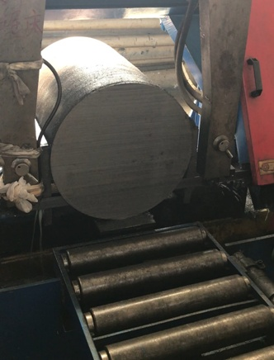
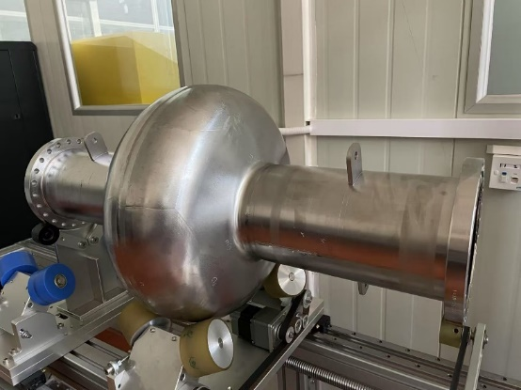
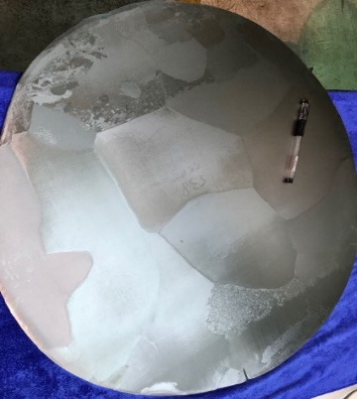
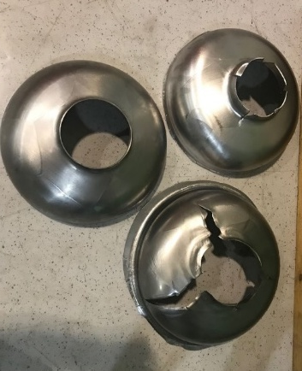
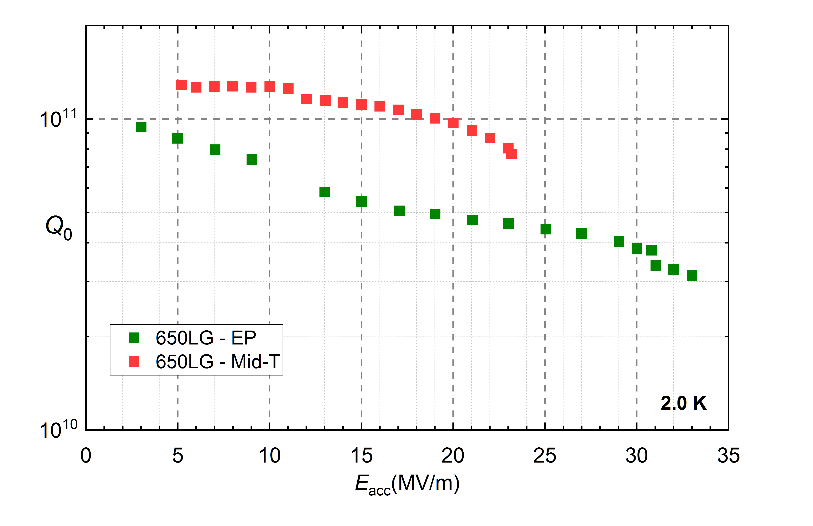
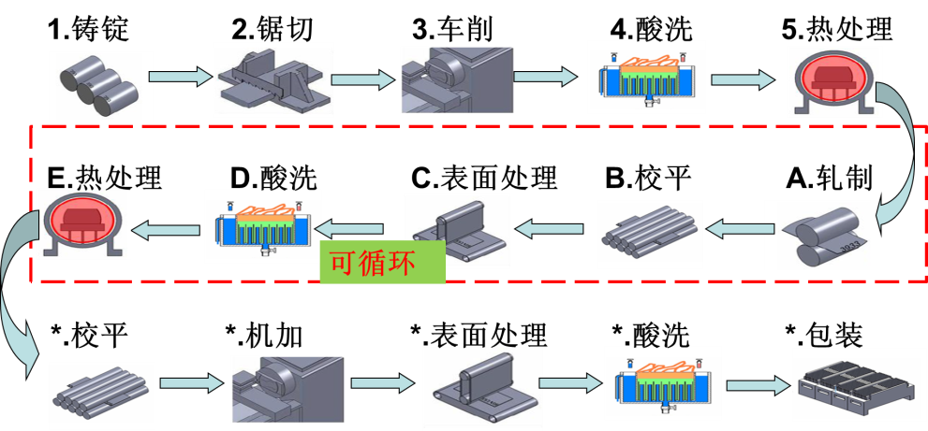
650 MHz大晶粒超导腔
Rolling
Nb ingot (Φ480mm)
LG sheet (Φ540 mm)
Deep-drawing
650 MHz LG cavity
650 MHz大晶粒超导腔测试结果（2021）
14

Slide 15
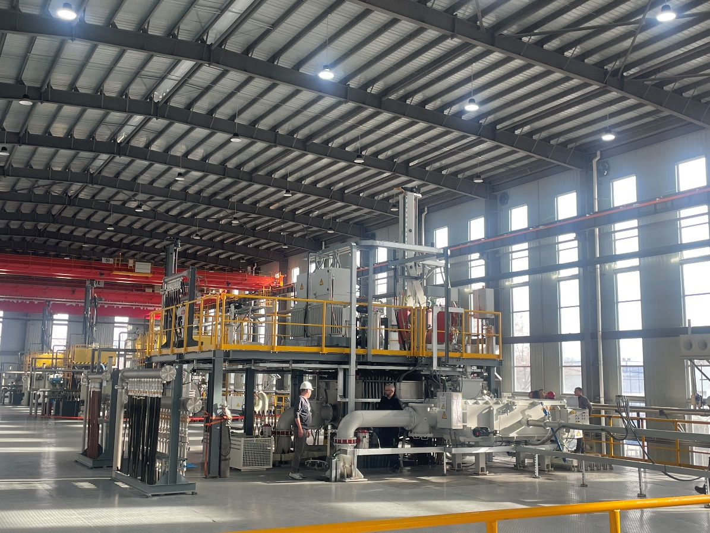

650 MHz大晶粒超导腔
东方钽业刚刚从德国购买了一台新的电子束熔炉（正在调试）, 能够制造大尺寸(Φ = 560 mm)的铌锭，可以满足650 MHz大晶粒超导腔的需求。
东方钽业，2025.12.11

Slide 16


铌三锡镀膜超导腔
在4.2K下，多只1.3 GHz 1-cell铌三锡超导腔品质因数达到了1×10¹⁰@8MV/m——Materials Letters 379 (2025) 137710。
1.3 GHz 1-cell铌三锡超导腔垂测结果

Slide 17



铌三锡镀膜系统
新的铌三锡镀膜系统预计2026年5月建成，可以给大尺寸（1.3 GHz 9-cell、650 MHz……）超导腔镀膜。

Slide 18
Thanks for your attention!

